Slide 1
4.3-2 数据库建模设计
——CDM/LDM/PDM模型转换设计

Slide 2
【本节学习目标】
理解CDM/LDM/PDM模型转换原理
掌握实体到关系表的转换方法
掌握建模工具如何实现CDM/LDM/PDM模型转换设计

Slide 3
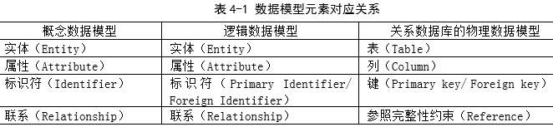
一、数据库结构模型转换设计
数据库结构模型设计分为概念数据模型设计、逻辑数据模型设计、物理数据模型设计三个层次。在常规的数据库设计中，将依次对这三种模型进行设计，其中包括不同层次模型之间的转换设计。
Notes:
计算机又称电脑。任何计算机，不管它是什么类型，都是由程序指令控制机器操作，完成特定工作任务。

Slide 4
二、不同层次数据模型转换方案
现实世界系统
抽取
概念数据
模型(CDM)
转换
逻辑数据
模型(LDM)
转换
转换
物理数据
模型(PDM)
转换
DBMS中数据库对象

Slide 5
三、CDM/LDM到PDM转换原理
当使用关系数据库时，物理数据模型（PDM）即为关系模型。CDM/LDM到PDM的转换其实就是E-R模型到关系模型的转换。
E-R模型到关系模型转换原理：
将每一个实体转换成一个关系表，实体属性转换为关系表的列，实体标识符转换为关系表的主键或外键。
将实体之间的联系转化为关系表之间的参照完整性约束。
Notes:
计算机又称电脑。任何计算机，不管它是什么类型，都是由程序指令控制机器操作，完成特定工作任务。

Slide 6
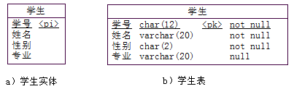
例 概念数据模型中“学生”实体，转换为物理数据模型中“学生”表
Notes:
计算机又称电脑。任何计算机，不管它是什么类型，都是由程序指令控制机器操作，完成特定工作任务。

Slide 7

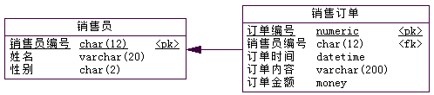
四、弱实体转换关系表
前面描述的实体转换为关系表的过程适用于所有的实体类型，但弱实体转换为关系表时，需要特别的处理。
非ID依赖弱实体
非ID依赖
弱实体转换
的关系表
Notes:
计算机又称电脑。任何计算机，不管它是什么类型，都是由程序指令控制机器操作，完成特定工作任务。

Slide 8

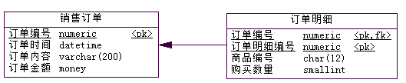
ID依赖弱实体
ID依赖弱实体转换的关系表
Notes:
计算机又称电脑。任何计算机，不管它是什么类型，都是由程序指令控制机器操作，完成特定工作任务。

Slide 9

五、实体联系转换参照完整性约束
1.“1:1实体联系”转换表示
两种转换方案：一种是将学生表的主键“学号”放入助研金账号表中做外键；另一种是将助研金账号表的主键“账号”放入学生表中做外键。这两种方案均是可行的，由设计者根据应用需求自主做出选择。
Notes:
计算机又称电脑。任何计算机，不管它是什么类型，都是由程序指令控制机器操作，完成特定工作任务。

Slide 10
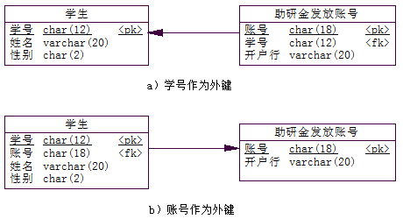

Slide 11


2.“1:N实体联系”转换表示
转换方案：两个实体分别转换为关系表，然后将父实体关系表的主键放入子实体关系表中做外键，便可将1:N实体联系转换为关系表参照完整性约束。

Slide 12


3.“M:N实体联系”转换表示
转换方案：M:N实体联系不能像1:1和1:N实体联系那样直接转换。需要创建一个新的关联表，该关联表分别参照原有实体对应的关系表。
Notes:
计算机又称电脑。任何计算机，不管它是什么类型，都是由程序指令控制机器操作，完成特定工作任务。

Slide 13
六、实体继承联系转换参照完整性约束
当带有实体继承联系的E-R模型转换关系模型时，首先父实体和子实体都各自转换为表，其属性均转换为表的列。
在处理实体继承联系转换时，将父表中的主键放置到子表中，既做主键又做外键。
Notes:
计算机又称电脑。任何计算机，不管它是什么类型，都是由程序指令控制机器操作，完成特定工作任务。

Slide 14
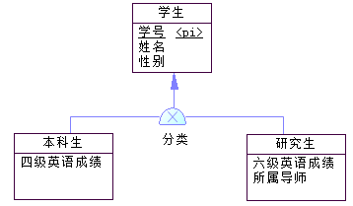
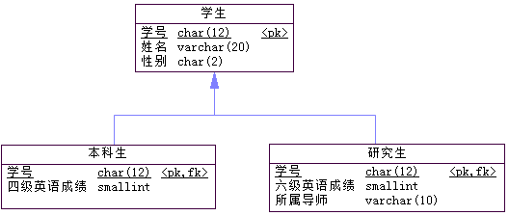
Notes:
计算机又称电脑。任何计算机，不管它是什么类型，都是由程序指令控制机器操作，完成特定工作任务。

Slide 15
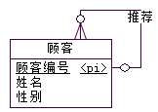
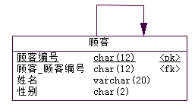
七、实体递归联系转换参照完整性约束
1.“1:N实体递归联系”的转换
转换方案：首先将递归实体转换为表，其属性转换为列，标识符转换为主键，同时还将标识符转换为外键，实现自己对自己的参照。
Notes:
计算机又称电脑。任何计算机，不管它是什么类型，都是由程序指令控制机器操作，完成特定工作任务。

Slide 16
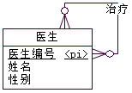
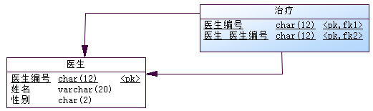
2.“M:N实体递归联系”的转换
转换方案：增加一个关联表，该表分别参照原实体对应的关系表，并对原关系表建立两个参照完整性约束。

Slide 17
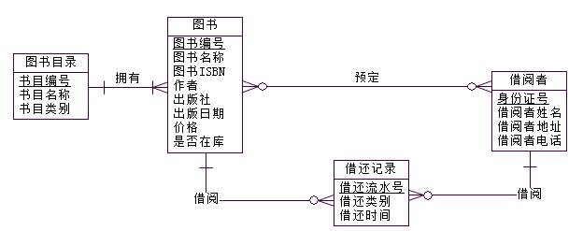
八、系统数据库建模设计实例
图书借阅管理系统CDM

Slide 18
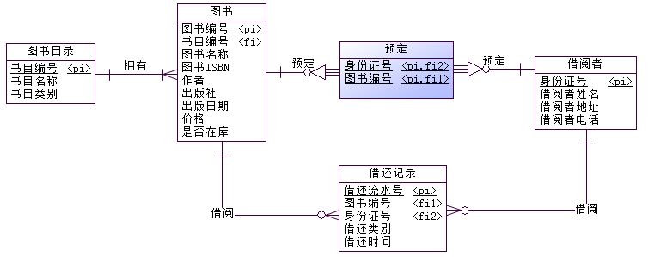
图书借阅管理系统LDM
图书借阅LDM

Slide 19
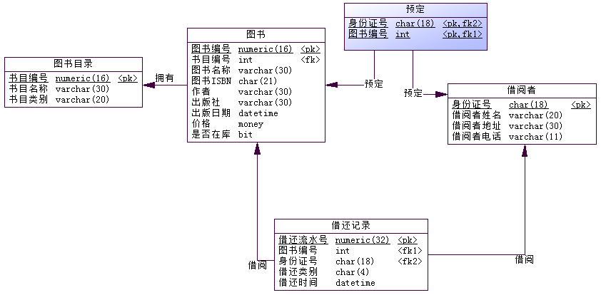
图书借阅管理系统PDM
图书借阅PDM

Slide 20
本节学习结束！

